Slide 1
LEZIONE DEL 20/04/2020
PRIMA PARTE

Slide 2
La brachistocrona
Paragrafo 8.1
A
L
x
z(x)
PESO
H
B
A = (0,0) B = (L,H)
z

Slide 3
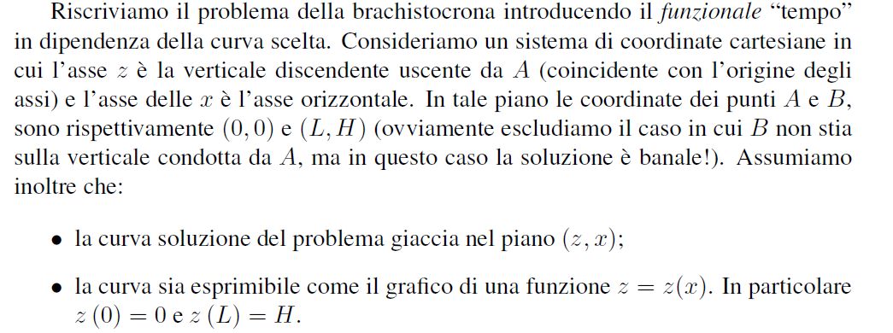
A
L
x
z(x)
H
B
z

Slide 4
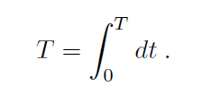
Supponiamo sia data la funzione z(x), tale che z(0)=0 e z(L)=H, e che la funzione sia C²

Slide 5
Il problema della brachistocrona si può ora enunciare facendo riferimento alla (8.6):
Tra tutte le funzioni z(x) tali che z(0) = 0 (partenza da A) e z(L) = H (arrivo in B), determinare quella che rende minimo il valore di T[z] in (8.6).

